Slide 1
Bases de données
Introduction à NoSQL
CCI Campus
Philippe Schlegel

Slide 2
S’initier à la base de données
Introduction à NoSQL
    Les limites du modèle relationnel.
    Quels sont les alternatives ?
    Le NoSQL concrètement.
    Quelques cas concrets.
    Questions et ressentis.

Slide 3
Les limites du modèle relationnel
Les données sont reliées entre-elles et sont donc difficilement extensibles.
Le format de données dans les tables ne reflète pas toujours le format dans le programme.
Pour certains cas de figure il est difficile d’avoir de grandes performances à cause des multiples jointures à faire.
Les informations sont ordonnées dans plusieurs tables et pas accessibles en un seul bloc.

Slide 4
Qu’est ce que le NoSQL ?
NoSQL signifie « Not Only SQL ». Cela signifie que les bases NoSQL peuvent compléter les bases SQL.
Le NoSQL est une façon de voir la base de données dans certains cas pour éviter la lourdeur du modèle relationnel.
Le NoSQL ne remplace pas le SQL, il apporte des avantages en terme de stockage réparti par exemple.
Il perd la possibilité de chercher sur plusieurs critères et la non redondance des données des bases SQL.

Slide 5
Les avantages du NoSQL ?
Le format de la base NoSQL est basé sur des paires clé-valeur, beaucoup plus simple à mettre en place.
Il est possible de stocker directement des objets manipulés dans le langage de programmation comme des listes, des tableaux.
Les bases de données NoSQL sont pour la plupart open-source et ne possèdent donc pas de droits de licence.
L’extensibilité de la base est très facile, il suffit de rejouter des serveurs et de redéfinir la table de hachage.
Les informations sont regroupées par unités logiques et non dans des tables.

Slide 6
Les désavantages du NoSQL ?
En NoSQL il n’y a aucun mécanisme pour vérifier la cohérence des données (mécanisme de clé étrangère).
Il est possible de mettre en place ce genre de mécanismes mais cela devra être fait dans le programme appelant.
NoSQL n’est donc pas utilisable dans les applications qui nécessitent des transactions sécurisées et fiables comme la banque par exemple.
Les requêtes SQL et NoSQL ne sont pas compatibles.

Slide 7
SQL vs NoSQL ?
NoSQL offre de meilleures performances que SQL car il ne gère aucune règle de cohérence.
SQL offre une meilleure fiabilité et cohérence des données.
NoSQL est optimisé pour géré des quantités de données gigantesques en gardant des performances acceptables.
Etendre SQL est plus couteux qu’étendre NoSQL. NoSQL peut utiliser un grand nombre de serveurs peu chers.

Slide 8
Un NoSQL ou des NoSQL ?
Si SQL apporte une certaine uniformité entre les différentes bases de données ce n’est pas le cas pour NoSQL.
NoSQL se décline en plusieurs variantes dont voici les 4 grandes familles :
  Les clés-valeurs
  Les orientés colonnes
  Les documents
  Les graphes

Slide 9
NoSQL Clé-valeur
La famille clé-valeur cherche la simplicité avant tout.
On utilise une clé pour identifier une donnée dans notre base de données.
Cette donnée peut être de n’importe quel type.
Puisque toutes les données se retrouvent dans la partie valeur il est impossible de rechercher dans leur contenu.
Une donnée n’est accessible que via sa clé.

Slide 10
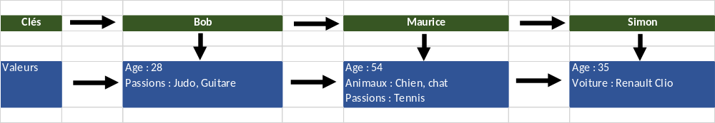
NoSQL Clé-valeur - exemple
L’idée est que les données sont accessibles par la clé mais que la structure de la valeur n’est pas homogène :
Les seuls ordres que l’on peut utiliser ici sont :
  Création (clé, valeur)
  Lecture (clé)
  Mise à jour (clé, valeur)
  Suppression (clé)

Slide 11
NoSQL orienté-colonne
Les données sont ici stockées par colonne et non par ligne.
Chaque colonne contient des valeurs séparées par des virgules.
Le principal avantage ici est de ne pas parcourir l’ensemble d’une table mais de cibler dès le départ les colonnes que nous voulons traiter.
Encore une fois nous ajoutons de la redondance pour améliorer les performances.

Slide 12
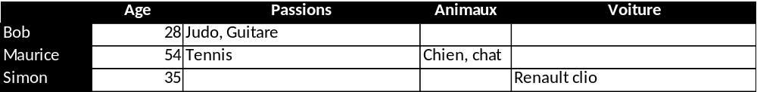
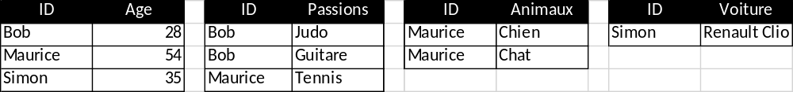
NoSQL orienté-colonne - exemple
Voici une représentation par ligne :
Et la même en colonne :
Cette représentation est très performante pour les calculs de statistiques ou les opérations analytiques.

Slide 13
NoSQL documents
Les bases NoSQL documents essaient d’allier la simplicité des bases clé-valeurs et la structure des bases de données SQL.
L’idée est de garder la simplicité de l’utilisation d’une clé pour retourner des données mais cette fois la donnée sera structurée.
Puisque la donnée est structurée, il sera alors plus facile de la parcourir.
Pour la structure, il est commode d’utiliser des codages comme XML ou JSON.

Slide 14
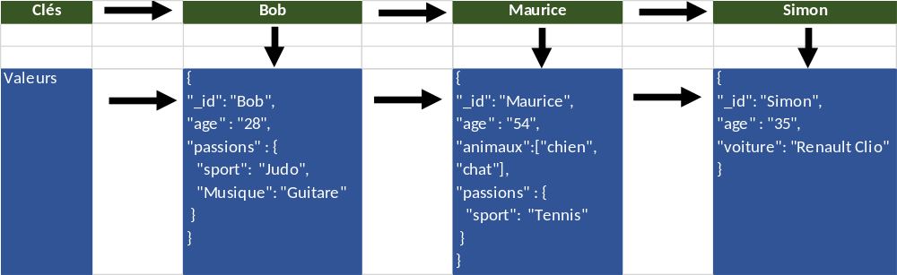
NoSQL document - exemple
Voici un exemple de base NoSQL de type document avec une structure de données JSON :
On se rend compte qu’il est maintenant possible de parcourir les données facilement.

Slide 15
NoSQL graphes
A la différence des autres bases de données, les bases de données graphiques ne cherchent pas à modéliser des entités mais les liens qui relient les occurrences.
Les bases de données graphiques sont utilisées naturellement pour des applications reliant des concepts comme les réseaux sociaux ou les hiérarchies.
Ce sont les nœuds, les liens qui sont au centre de la représentation.

Slide 16
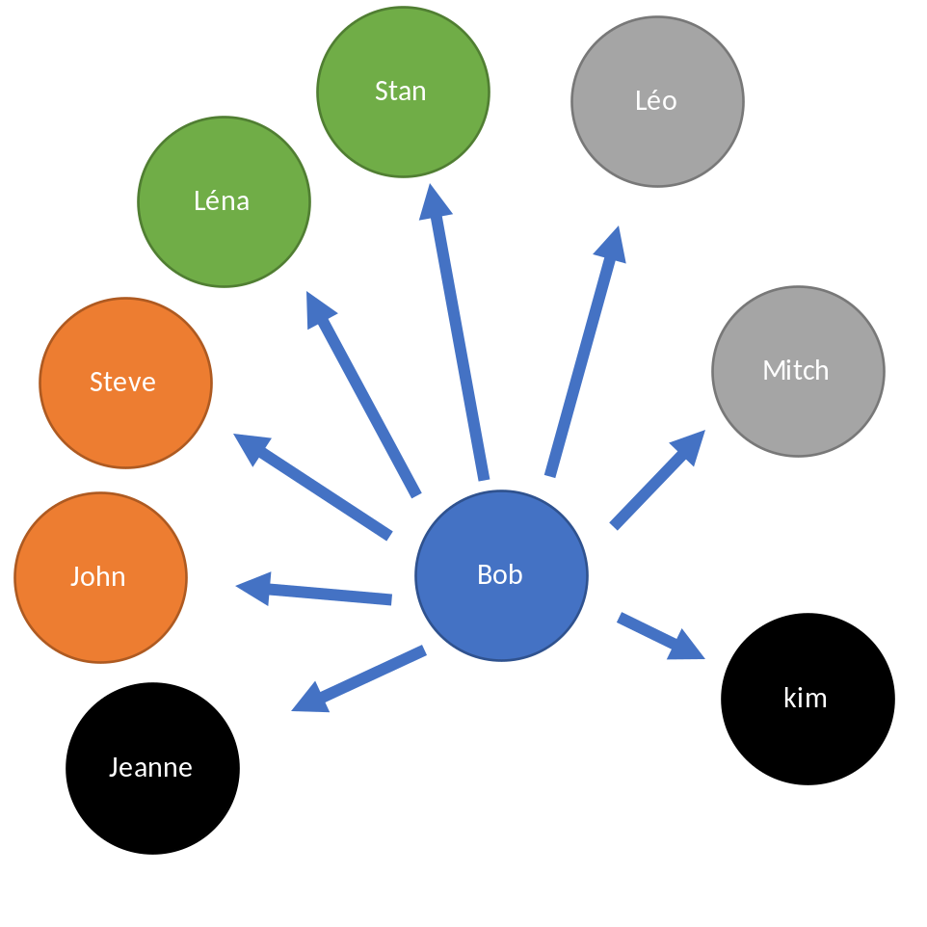
NoSQL graphes - exemples
Nous allons représenter les relations de bob :
{
‘’itemid’’: ’’Bob’’,
‘’famille’’ : {‘’Léna’’, ‘’Stan’’},
‘’collègue’’ : {‘’Jeanne’’, ‘’Kim’’},
‘’ami’’:{‘’Léo’’, ‘’Mitch’’},
‘’client’’:{‘’Steve’’, ‘’john’’}
}

Slide 17
NoSQL extension horizontale
On dit que le NoSQL est extensible horizontalement :
  Il ne nécessite pas forcément des serveurs plus puissants
  Il peut utiliser plus de serveurs.
Il y a plusieurs possibilités pour retrouver les données physiquement à partir d’une clé :
  Utilisation d’un arbre de recherche
  Utilisation d’une fonction de hachage

Slide 18
NoSQL extension horizontale – fonction de hachage :
Une fonction de hachage permet à partir d’une valeur de déduire une emprunte numérique permettant d’identifier le type de données en entrée.
On peut imaginer des fonctions de hachage très simple :
  Répartir la base sur 26 serveurs en utilisant la première lettre de la clé comme référence
  Répartir la base sur 100 en utilisant les 2 derniers chiffres de la clé
Une bonne fonction de hachage permet de répartir de manière égale les informations.

Slide 19
NoSQL associations :
Les associations en NoSQL sont plus difficiles à représenter, elles induisent souvent des redondances :
Dans le cas d’une relation 1,1 on pourrait même imaginer migrer toutes les informations de l’auteur dans la structure livre.
Auteur { "id": 10, "nom": « Tolkien", "livres": [ 3,5,52 ] } | Livre { "id": 52, "titre": « La communauté de l’anneau", "auteurs": [ 10 ] }

Slide 20
Quelques noms de base de données NoSQL:
Base clé-valeur : BerkeleyDB, LevelDB, Redis, Riak, Project Voldemort
Base colonne : Amazon SimpleDB, Cassandra, Hbase, Hypertable
Base document : CouchDB, MongoDB, OrientDB, RavenDB, Terrastore
Base Graphe : FlockDB, HypergraphDB, Infinite Graph, Neo4J, OrientDB

Slide 21
Bilan
Résumé des notions abordées.
Questions.
Difficultés particulières ?

